Slide 1
المجال الزراعي في لبنان الشمالي
تقدمة:
سهام عيشة

Slide 2
فهرس
الاقتصاد و الزراعة و الامن الغذائي
مناطق الثروة الزراعية الوطنية الملحوظة
المساحة الزراعية المستغلة
توزع مساحة المنتجات الزراعية (هكتار) لعام 2008 حسب المحافظات
مكونات الانتاج النباتي في لبنان
الالات المستخدمة لزراعة و تحصيل القمح

Slide 3
الاقتصاد و الزراعة
أبرز المنتجات:
الحمضيات
العنب
الطماطم
التفاح
البطاطا
الزيتون
التبغ
الدواجن
الأغنام
الماعز
فواكه و خضار
ينتج:
45% البقول
15% القمح
10% سكر
الواردات:
78% من منتجات الالبان و اللحوم
بلغت قيمة الواردات 1230 مليون دولار
الصادرات:
فواكه و خضار
بلغت قيمة الصادرات 196 مليون دولار

Slide 4
مناطق الثروة الزراعية الوطنية الملحوظة

Slide 5
المساحات الزراعية في لبنان
مساحات مزروعة من الأراضي الزراعية

Slide 6
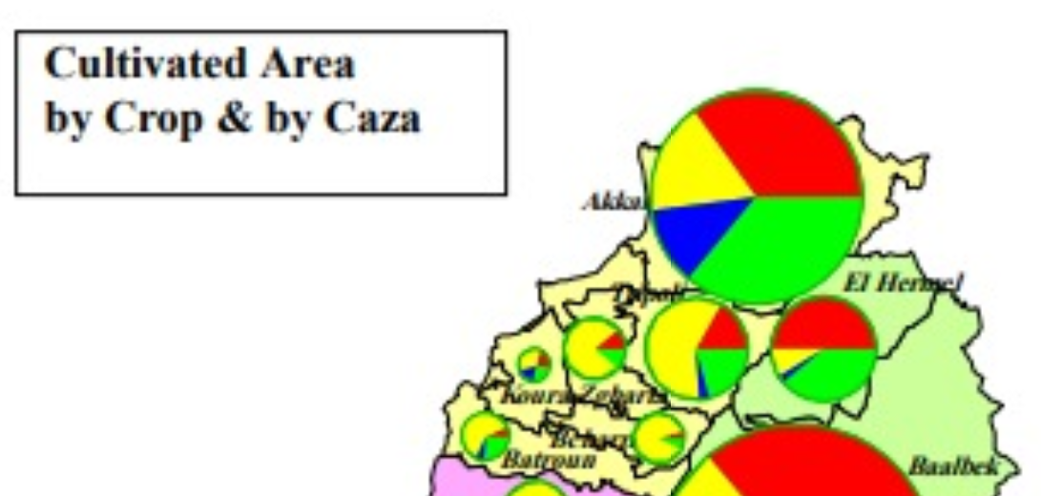
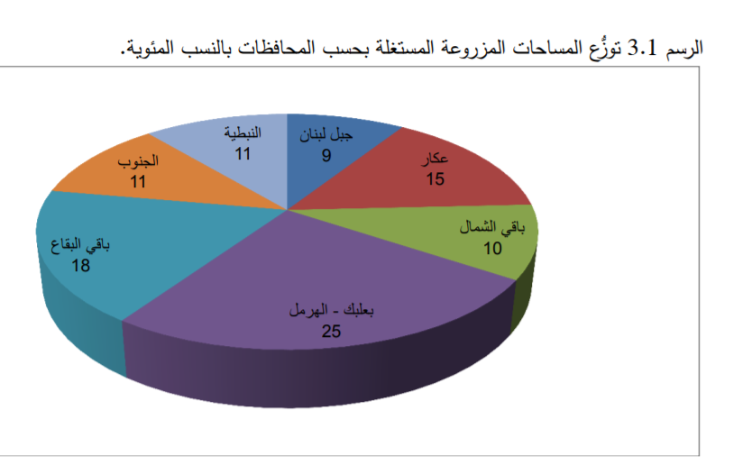
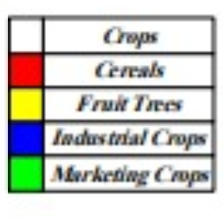
المساحة الزراعية المستغلة
تزرع الحبوب في لبنان بشكل أساسي
في البقاع 57%
لبنان الشمالي 23%
النبطية 12%
الجنوب 7%

Slide 7
توزع مساحة المنتجات الزراعية (هكتار) لعام2009 حسب المحافظات

Slide 9
مكونات الانتاج النباتي في لبنان (واردات/صادرات)

Slide 10
الاحتياجات و الانتاج السنوي للقمح

Slide 11
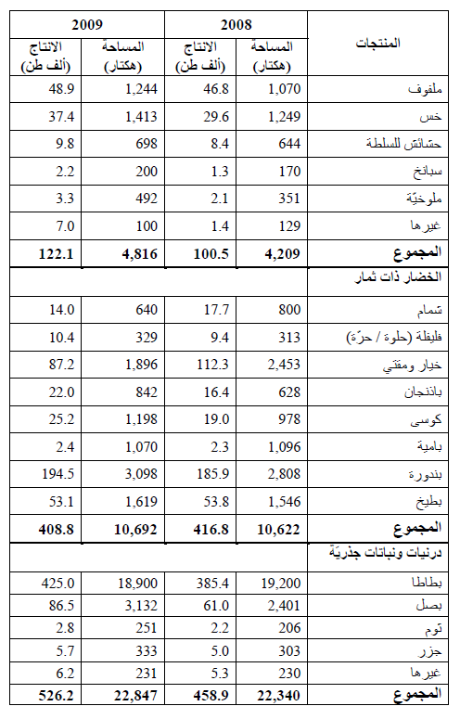
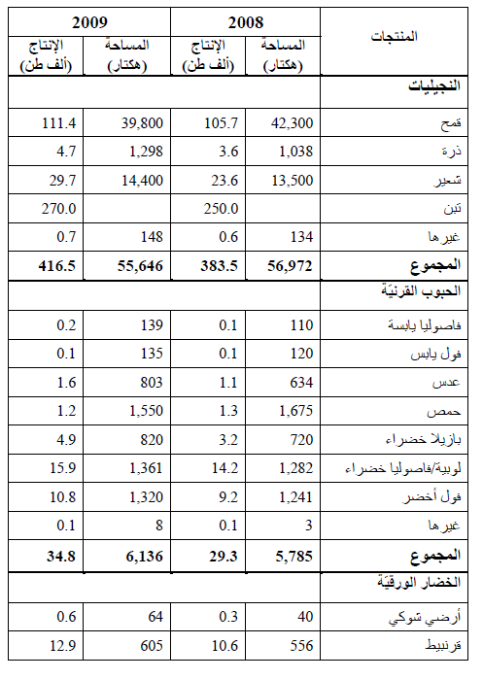
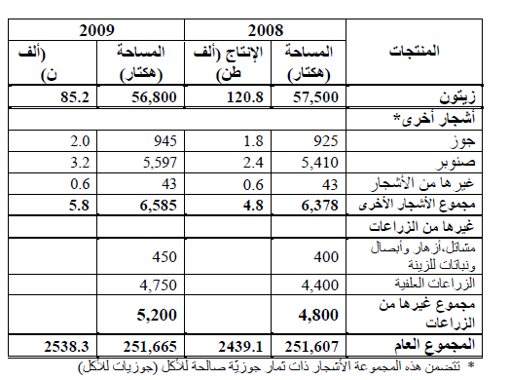
تفصيل مساحة و انتاج الزراعات لعامي 2008 و 2009
Notes:
ملاحظة:
مزارعو تفّاح وبطاطا، وأحياناً حمضيات، يعانون دائماً من كساد محاصيلهم، فيحتجّون برمي إنتاجهم في الشارع رمزياً، مطالبين «الدولة» بتعويضات.

Slide 12
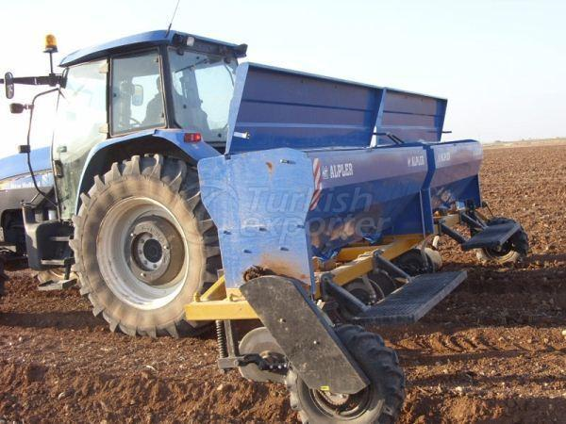
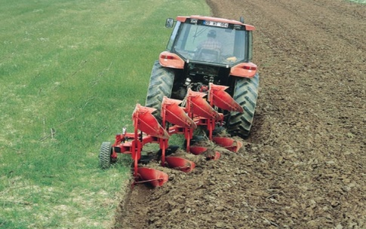
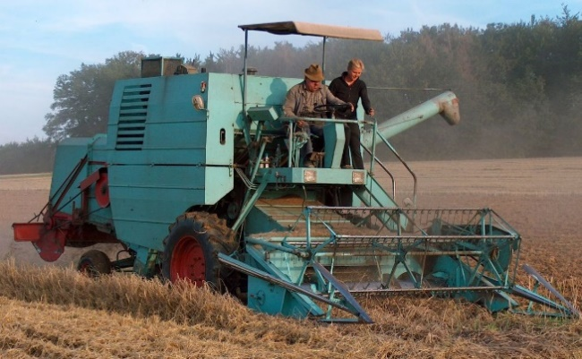
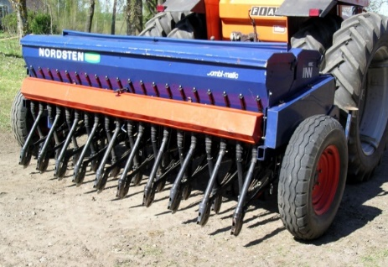
الالات المستخدمة لزراعة و تحصيل القمح
آلة التسميد، وهي آلة يوضع فيها السماد الطبيعي من روث الحيوانات، لتقوم برشّه في الحقول.
المحراث، حيث يستخدم لحرث الأرض وقلبها وتجهيزها للبذار
آلة رش المبيدات الحشرية، وهي عبارة عن صهريج يحتوي على مواد كيميائية خاصة لإبادة الحشرات والقضاء على الآفات الزراعية.
الحصادة، والتي تعمل على جمع المحاصيل الزراعية، وفصل الحبوب عن القش، لضمان الاستفادة من جميع المحصول.
آلة البذار، وهي آلة تستخدم لبذر الحبوب في المساحات التي يصعب حراثتها.

Slide 13
موقع شراء الالات الزراعية
https://www.rizzomacchineagricole.com/pacciamatrici-avvolgitori
https://www.europages.ma/%D8%B4%D8%B1%D9%83%D8%A7%D8%AA/%D8%A2%D9%84%D8%A7%D8%AA%20%D8%AD%D8%B5%D8%A7%D8%AF%20%D8%A7%D9%84%D8%B2%D9%8A%D8%AA%D9%88%D9%86.html

